Slide 1
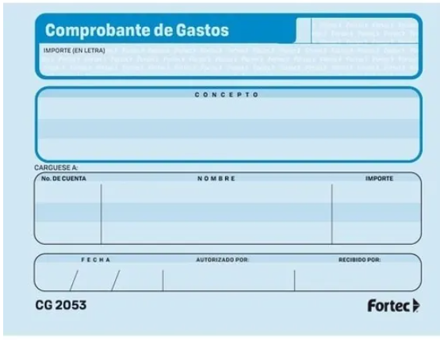
$ 267.10
Doscientos sesenta y siete pesos 10/100 M.N.
Pago de Propina
07 03 2024
Lic. Edson Pelentir

